Slide 1
Matematika Dasar 1
Teknik Informatika
2026/2027
Universitas Gunadarma

Slide 2
Pokok Bahasan
FUNGSI
LIMIT DAN KONTINUITAS FUNGSI
TURUNAN
APLIKASI TURUNAN

Slide 3
Penilaian
UTS 50%
Quiz 20%
Tugas 15%
Vclass 15%
Nilai Plus

Slide 4
Penilaian
UTS 50% x
Quiz 20% x
Tugas 15% x
Vclass 15% x
Maka
Nilai plus 4 x 2
Nilai dari dosen (bobotnya 70%) =

Slide 5
FUNGSI

Slide 6
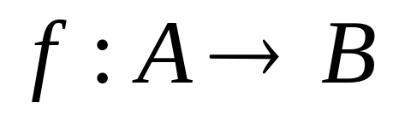
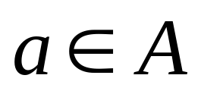
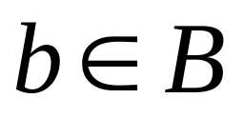
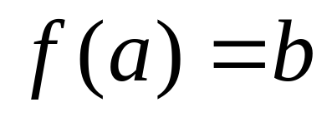
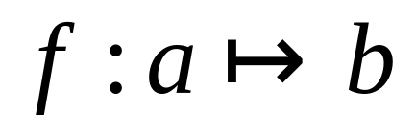
Definisi Fungsi
Terdapat dua himpunan A dan B.
f adalah suatu relasi yang mengkaitkan himpunan A ke himpunan B dimana setiap elemen dari himpunan A dikaitkan ke satu dan hanya satu elemen himpunan B.
f disebut fungsi dari A dan ke B.
misalkan , dan maka

Slide 7
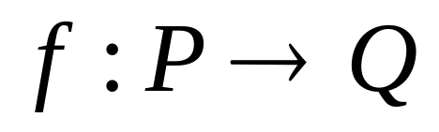
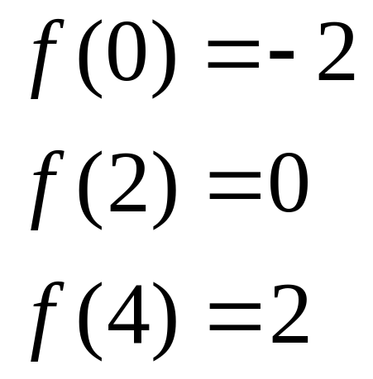
Penyajian Fungsi
Misalkan terdapat fungsi f dari himpunan P ke Q,
dimana P = {0, 2, 4}, Q = {-3, -2, -1, 0, 1, 2, 3}, dan

Slide 8
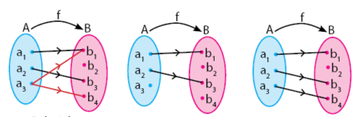
Fungsi?

Slide 9
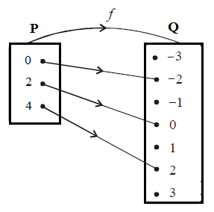
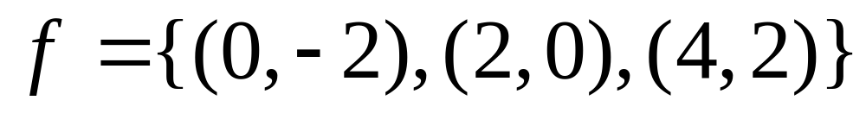
Penyajian Fungsi
Diagram Panah
Pasangan terurut

Slide 10
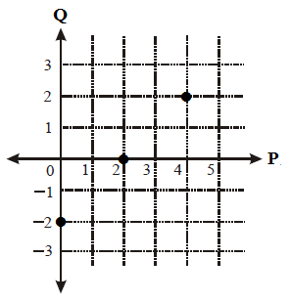
Penyajian Fungsi
Grafik fungsi

Slide 11
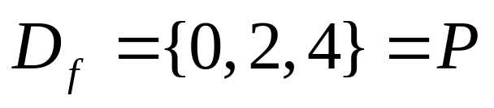
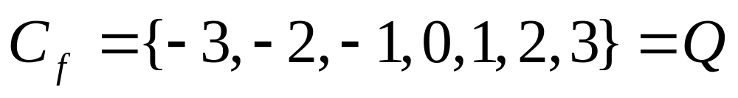
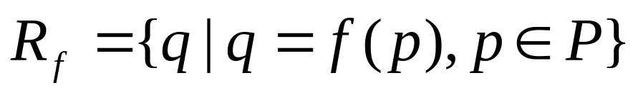
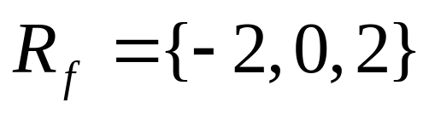
Daerah Definisi dan Daerah Nilai
Pandang suatu fungsi
Daerah asal (domain)
Daerah kawan (codomain)
Daerah hasil (range)

Slide 12
Contoh Soal 1
Suatu fungsi f dari A ke B didefinisikan sebagai f(x) = –2x + 7. Jika A = {x | –1 < x ≤ 5, x ϵ Z} dan B = {x | –3 ≤ x ≤ 7, x ϵ Z} maka:
tentukan f(x) untuk setiap x anggota himpunan A;
Tentukan D_{f}, C_{f}, dan R_{f}
Tentukan gambarlah fungsi f(x) dalam diagram panah, diagram Cartesius, dan himpunan pasangan berurutan.

Slide 13
f(x)
f(0) = –2.0 + 7 = 7
f(1) = –2. 1 + 7 = 5
f(2) = –2.2 + 7 = 3
f(3) = –2.3 + 7 = 1
f(4) = –2.4 + 7 = –1
f(5) = –2.5 + 7 = –3
b) D_{f} = {0,1,2,3,4,5}, C_{f} = (-3,-2,-1,0,1,2,3,4,5,6,7}
R_{f} = {-3,-1,1,3,5,7}

Slide 14
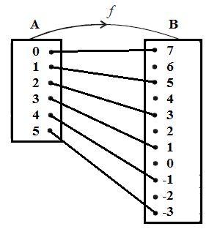
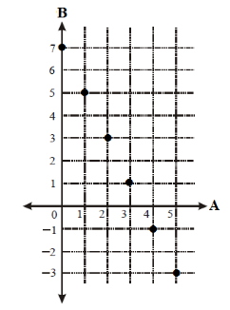
c) Diagram panah
Diagram Cartesius

Slide 15
Pasangan terurut
f = {(0, 7), (1, 5), (2, 3), (3, 1), (4, –1), (5, –3)}

Slide 16
Fungsi konstanta
f(x) = k, k variabel riil
Fungsi identitas
f(x) = x
Fungsi satu-satu (fungsi injektif)
jika x₁ ≠ x₂ maka berlaku f(x₁) ≠ f(x₂).
Fungsi pada (fungsi surjektif)
Suatu fungsi dimana C_{f} = R_{f}
Fungsi satu-satu pada (fungsi bijektif)
fungsi yang memenuhi:
1) jika x₁ ≠ x₂ maka berlaku f(x₁) ≠ f(x₂).
2) C_{f} = R_{f}

Slide 17
Fungsi eksplisit
suatu fungsi y = f(x), dimana variabel y dan x terpisah pada ruas kiri dan kanan.
y = x³ + 4x - 2
Fungsi implisit
xy + x² = 7
Fungsi bernilai banyak
x² + y² = 4
Fungsi genap: f(-x) = f(x)
f(x) = cos x

Slide 18
Skema Himpunan Bilangan
Bilangan Kom pleks
Bilangan Real
Bil. Rasional
Bil. Bulat
Bil. Cacah
Bil Asli
Bil Genap
Bil. Ganjil
Bil. Prima
Bil Komposit
Bil. nol
Bil. Bulat Negatif
Bil Pecahan
Pecahan Positif
Pecahan Negatif
Bil. Irasional
Bilangan Khayal
( Imajiner)

Slide 19
Fungsi Riil
Fungsi riil adalah fungsi yang memetakan himpunan bilangan riil ke himpunan bilangan riil.
Contoh:
f(x) = x + 2, x ϵ R.

Slide 20
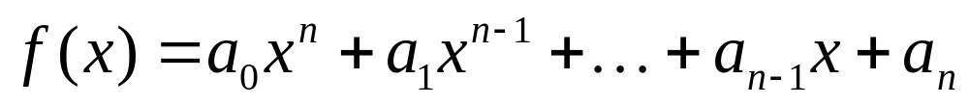
Jenis – jenis fungsi riil
Fungsi polinom (suku banyak)
a_{i} bilangan riil, a₀ ≠0, n bilangan bulat positif.
f(x) disebut fungsi polinom berderajat n.
Fungsi aljabar adalah suatu fungsi y = f(x) yang memenuhi
dimana p_{i}(x) suatu polinom dalam x.

Slide 21
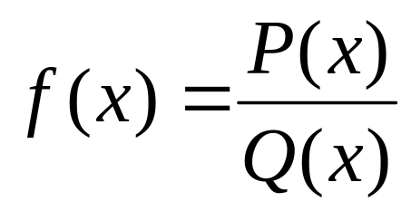
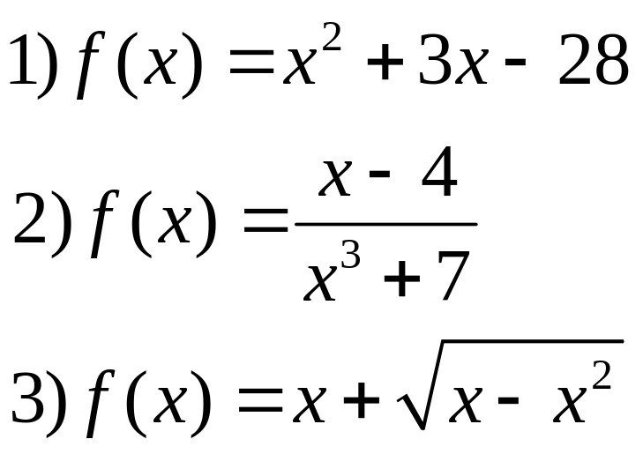
Jenis – jenis fungsi riil
Fungsi aljabar rasional:
Dalam hal lain disebut fungsi aljabar tak rasional.

Slide 22
Jenis – jenis fungsi riil
Fungsi transenden: fungsi yang bukan fungsi aljabar, antara lain:
- Fungsi eksponensial: f(x) = a^{x}
- Fungsi logaritma: f(x) = ªlog x
- Fungsi trigonometri: sin x, cos x, tan x, ctg x
sec x, cosec x.
- Fungsi siklometri (fungsi invers trigonometri):
arc sin x, arc cos x, arc tan x, ...
- Fungsi hiperbolik

Slide 23
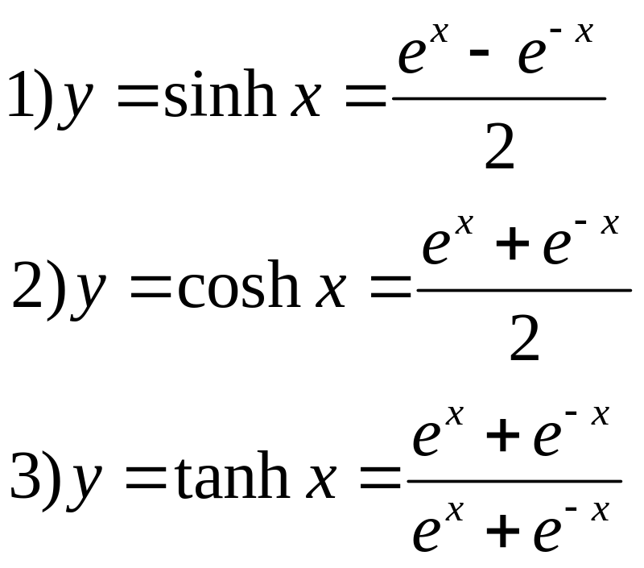
Jenis – jenis fungsi riil
Fungsi hiperbolik

Slide 24
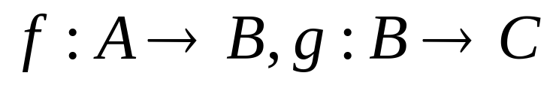
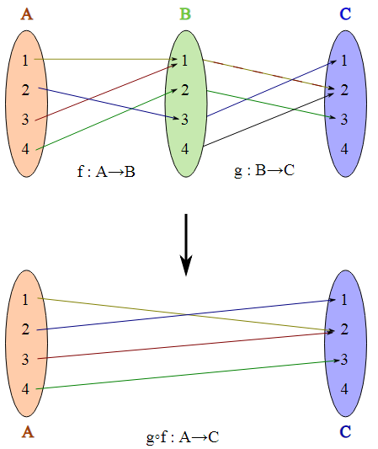
Fungsi komposisi

Slide 25
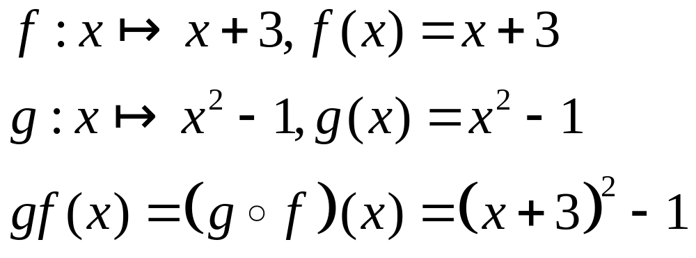
Contoh fungsi komposisi

Slide 26
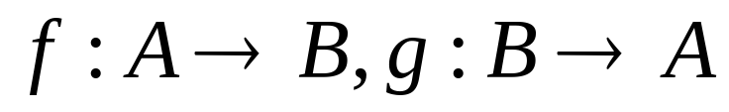
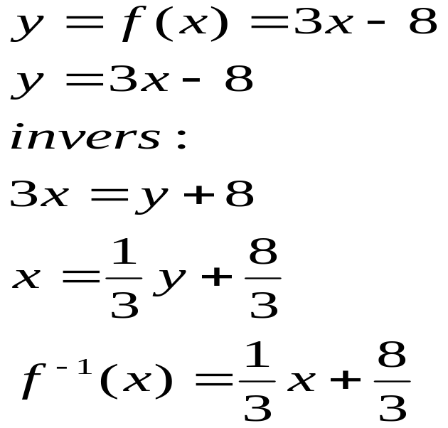
Fungsi invers
Jika f dan g adalah fungsi bijektif dimana
sedemikian sehingga gf = I (fungsi identitas), maka g disebut invers dari f:
g = f⁻¹
Contoh:

Slide 27
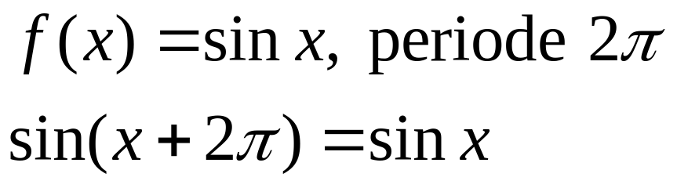
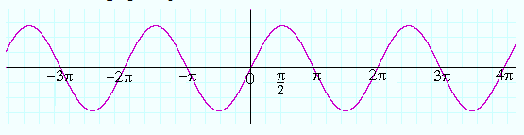
Fungsi periodik
f(x) disebut fungsi dengan periodik T, jika untuk setiap x ϵ D_{f} berlaku f(x + T) = f(x), T > 0.
Contoh:

Slide 28
Fungsi terbatas
f(x) disebut fungsi terbatas di atas pada suatu interval bila terdapat konstanta M sedemikian sehingga f(x) ≤ M, untuk setiap x pada interval tersebut.
f(x) disebut fungsi terbatas di bawah bila terdapat konstanta m sedemikian sehingga f(x) ≥ m, untuk setiap x pada interval tersebut.
f(x) disebut fungsi terbatas apabila f(x) terbatas di atas dan terbatas di bawah. m ≤ f(x) ≤ M.

Slide 29
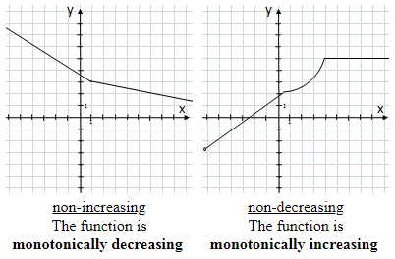
Fungsi monoton
f(x) disebut fungsi monoton naik pada suatu interval jika untuk setiap x₁, x₂ pada interval tersebut x₁ < x₂ maka f(x₁) ≤ f(x₂).
Jika x₁ < x₂ dan f(x₁) ≥ f(x₂) naka f(x) disebut fungsi monoton turun.

Slide 30
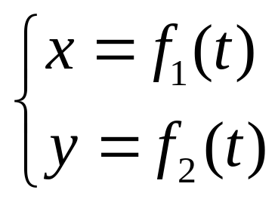
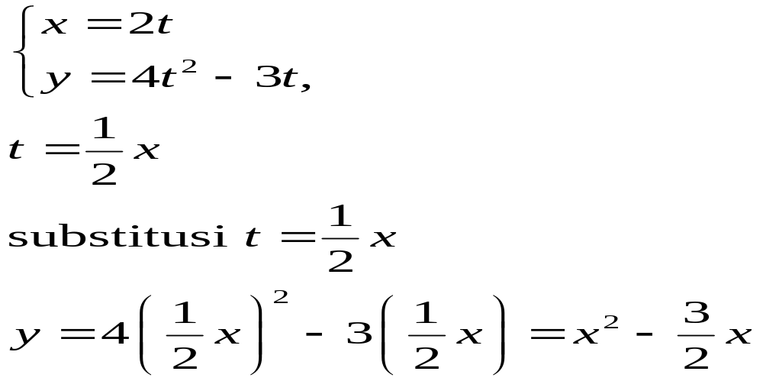
Fungsi dalam bentuk parameter
y = f(x) dinyatakan dalam parameter t sebagai
Contoh

Slide 31
Koordinat Polar
Sistem koordinat polar (sistem koordinat kutub) dalam matematika adalah suatu sistem koordinat 2-dimensi di mana setiap titik pada bidang ditentukan dengan jarak dari suatu titik yang telah ditetapkan dan suatu sudut dari suatu arah yang telah ditetapkan.

Slide 32
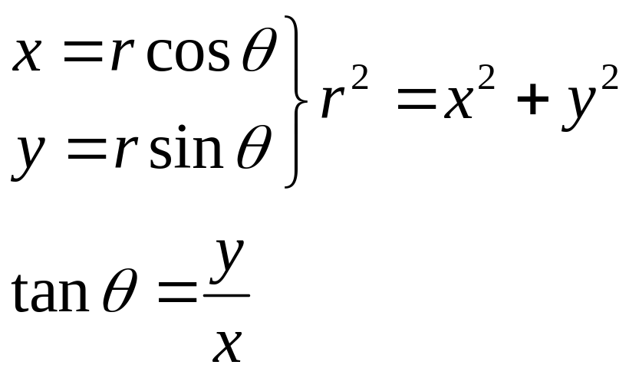
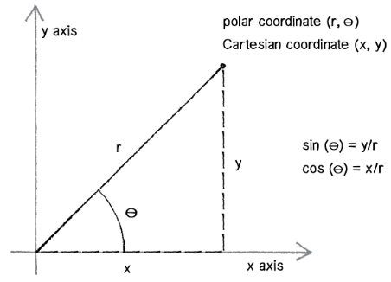
Koordinat Polar
Hubungan antara koordinat Cartesian dan Polar
r = koordinat radial
θ = koordinat sudut

Slide 33
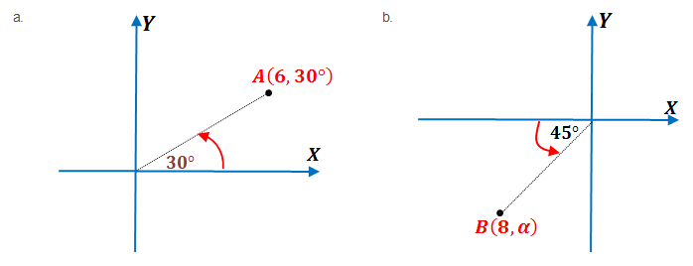
Contoh soal
Nyatakan titik A dan B dalam koordinat Cartesius

Slide 34
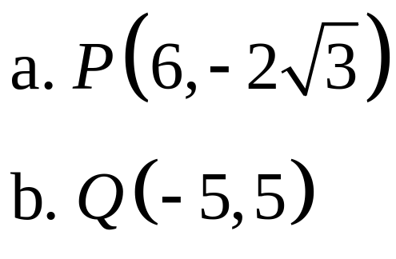
Contoh soal
Nyatakan titik P dan Q dalam koordinat polar

Slide 35
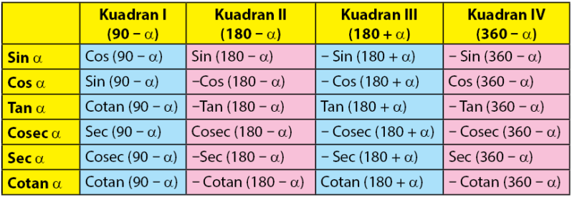
Tabel Identitas Trigonometri

Slide 36
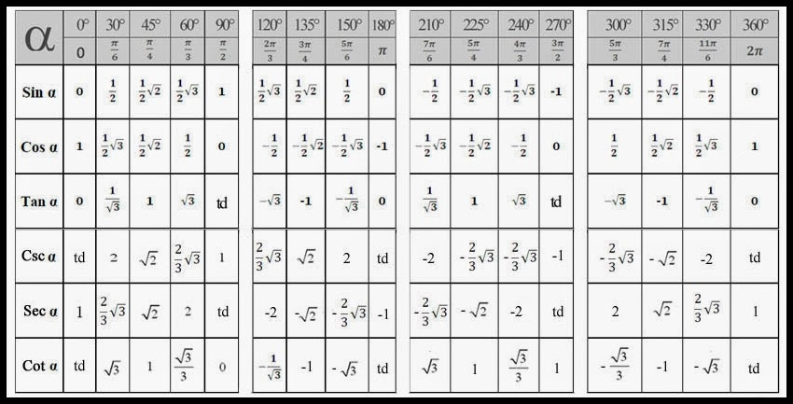
Tabel Trigonometri

